Slide 1
四旋翼无人机 结构优化与气动特性分析
郑州大学力学与工程科学学院(本科)
华中科学大学机械与工程科学学院(研究生)
国家企业信息化应用支持软件工程技术研究中心(实验室)
冯佳宾

Slide 2
大疆机械结构工程师应聘作品展示 目录
Part1：结构拓扑优化与设计
1.1结构拓扑优化过程展示
Part2：无人机流体动力学分析
2.1网格模型
2.2无人机悬停时基于Fluent的流体动力学计算方案
2.3升力系数分析
2.4稳态压力云图分析
2.5速度云图分析
2.6流线图与速度矢量图分析
Part3: 总结与设想

Slide 3
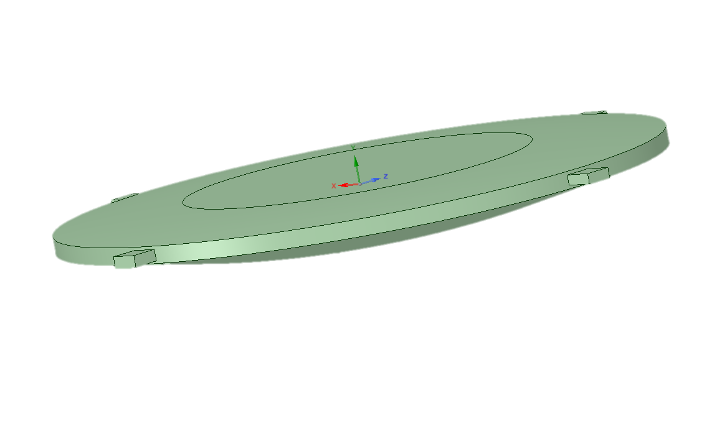
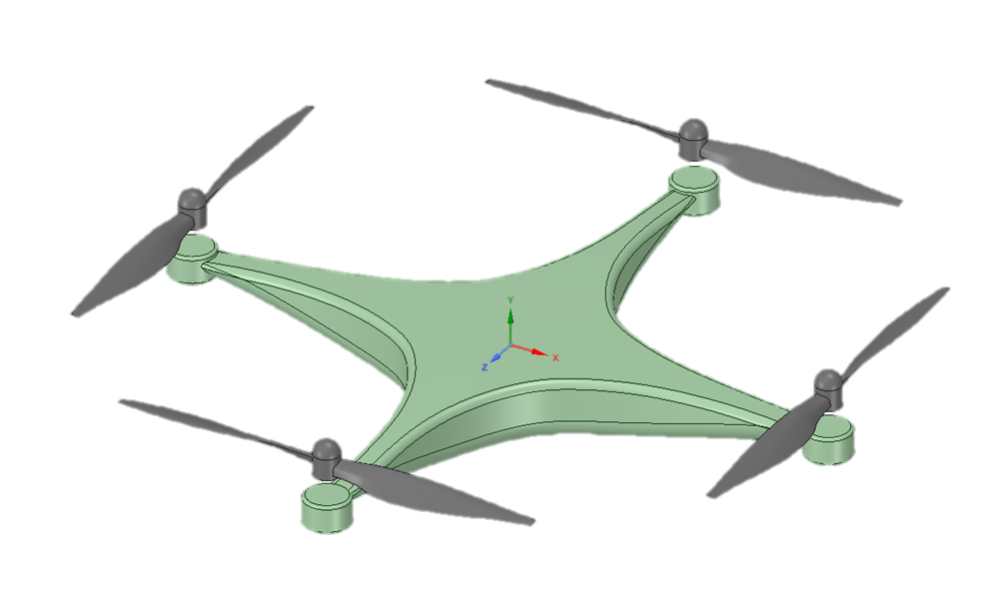
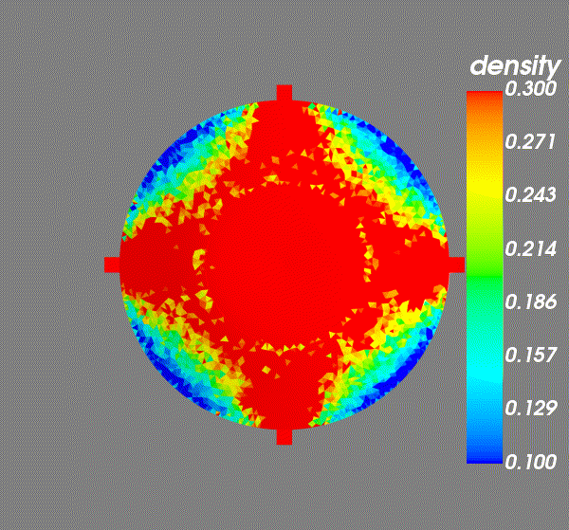
Part1: 结构拓扑优化与设计
采用自主研发的结构拓扑优化程序对初始模型进行拓扑优化，以拓扑优化结构为参考建立的整机参数化CAE模型
Fig1. 初始模型
Fig3. 整机CAE模型
Fig2. 基于SIMP法的拓扑优化过程(gif动画)

Slide 4
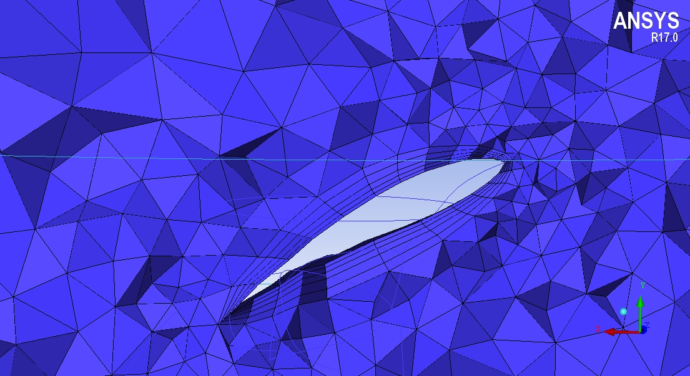
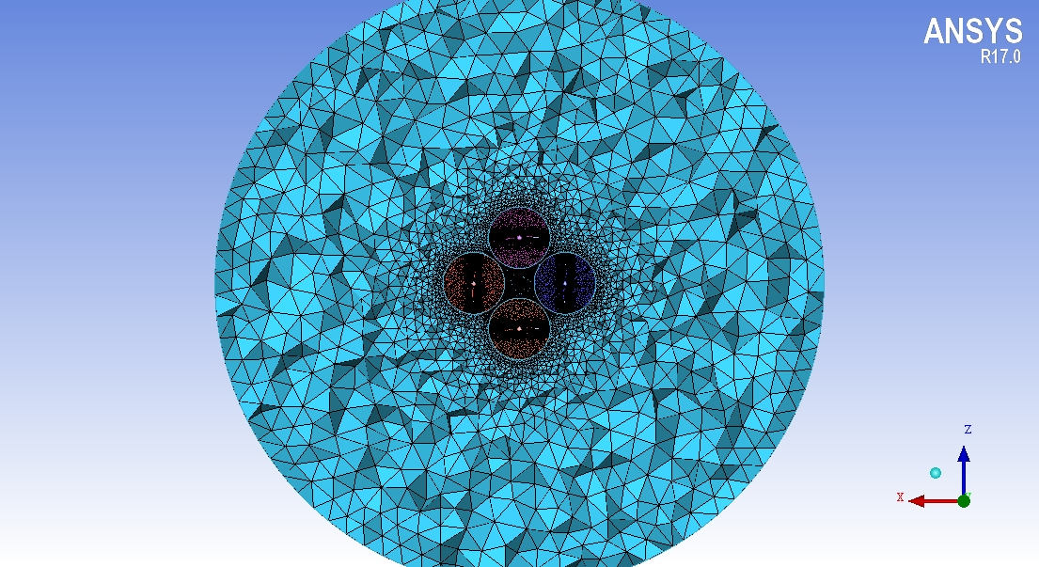
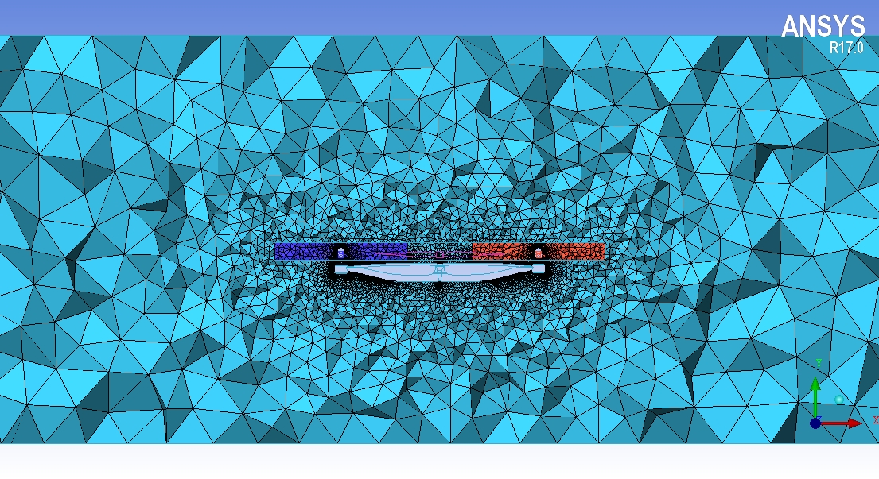
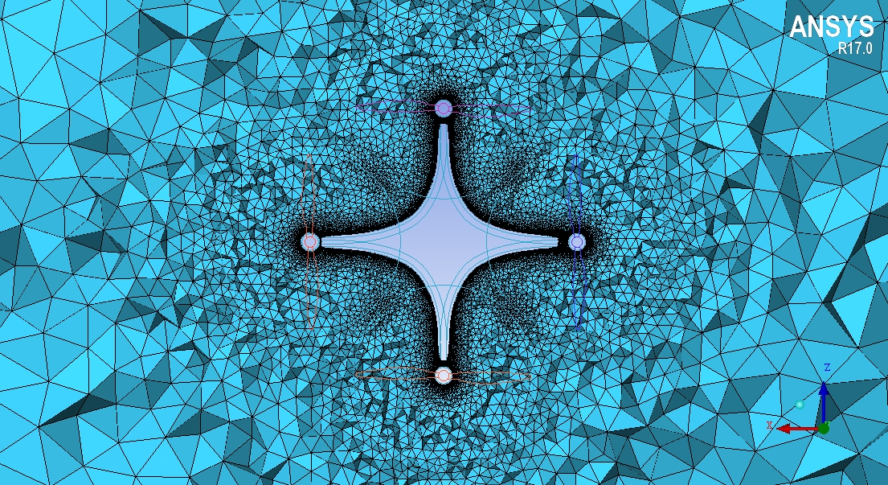
Part2: 无人机流体动力学分析
2.1网格模型
采用ICEM 自动体网格生成方法生成的流体计算域网格和机翼边界层网格如下：
Fig1. 机翼边界层网格
Fig2. 旋翼外流场网格俯视图
Fig3. 整体网格正视图
Fig4. 机身外流场网格俯视图

Slide 5
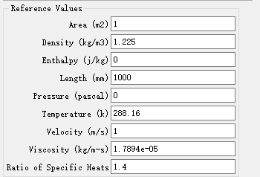
2.2无人机悬停时基于Fluent的流体动力学计算方案
Part2: 无人机流体动力学分析
对网格模型设置各旋翼的转速为1500rpm
Reference Values设置如右图
先使用MRF模型进行稳态计算
再使用滑移网格进行旋转一周的瞬态计算
Fig1. Reference values采用系统默认值

Slide 6
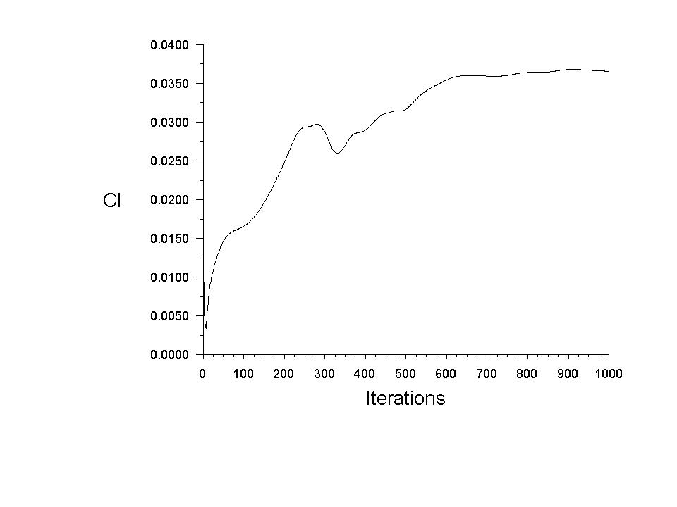
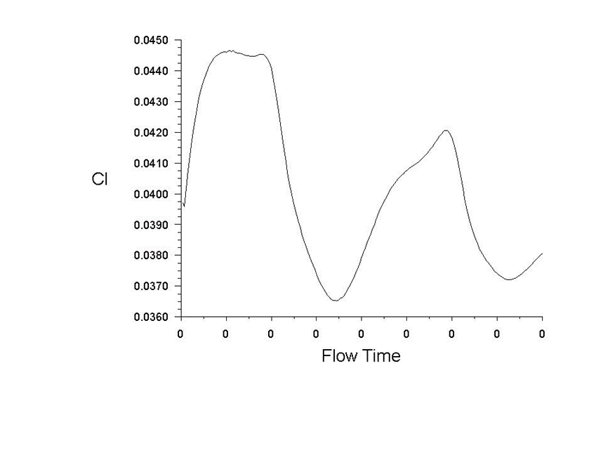
2.3升力系数分析
Part2: 无人机流体动力学分析
Fig1 .稳态时旋翼的升力系数收敛曲线
Fig2. 瞬态时升力系数随旋转角的变化图
1.无人机四个旋翼的升力系数分别为：0.036541 0.037067 0.035481 0.035511
2.机翼旋转时升力系数随着转角呈现类似正弦的周期性变化，但波动不大

Slide 7
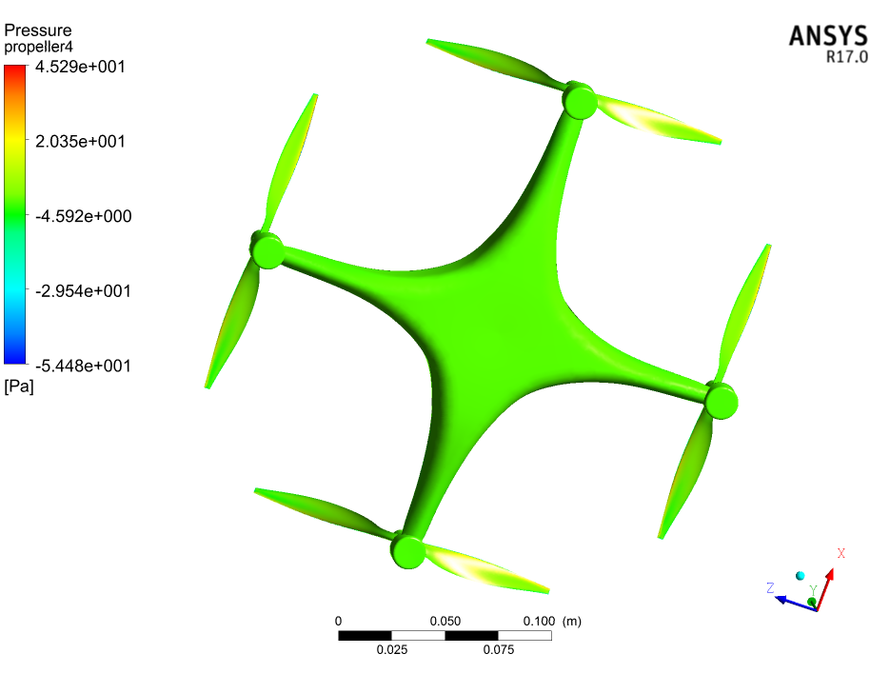
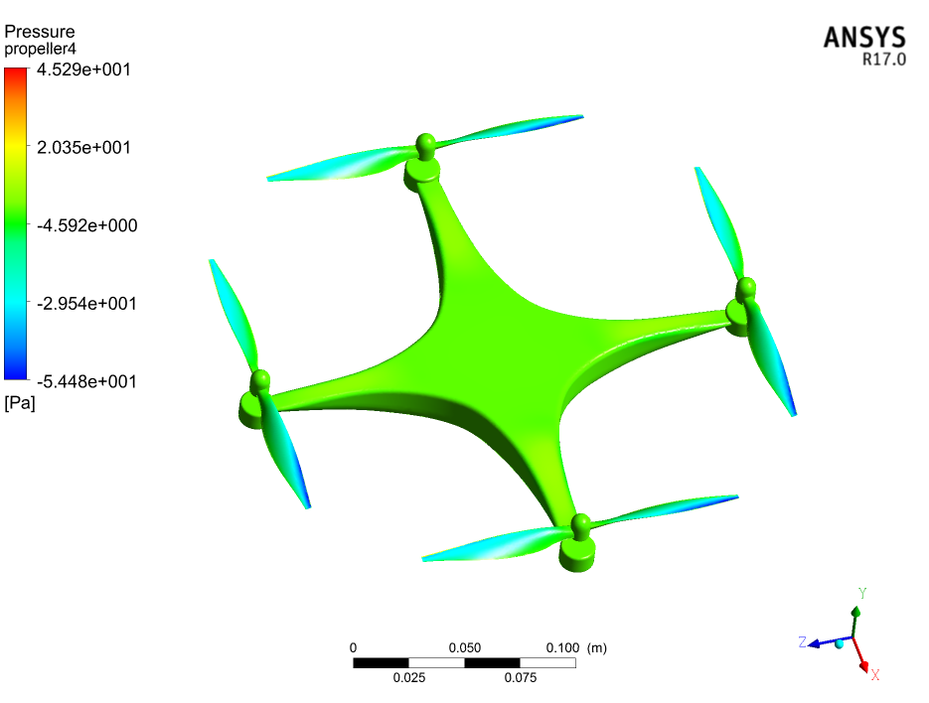
2.4稳态压力云图分析
Part2: 无人机流体动力学分析
Fig1. 压力云图(俯视)
Fig2. 压力云图(仰视)
结论：压力最大分布在旋翼前缘下表面，机身上下表面压力分布均匀，机身靠近旋翼部分上表面的压力略微增大，使用该稳态求解的压力值可以进一步进行结构强度计算

Slide 8
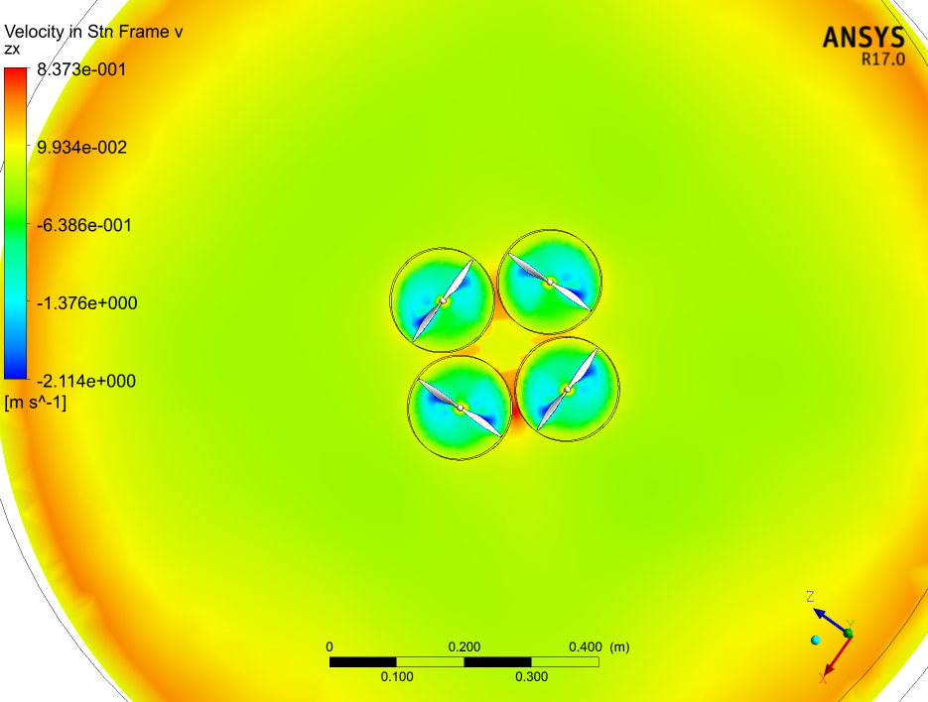
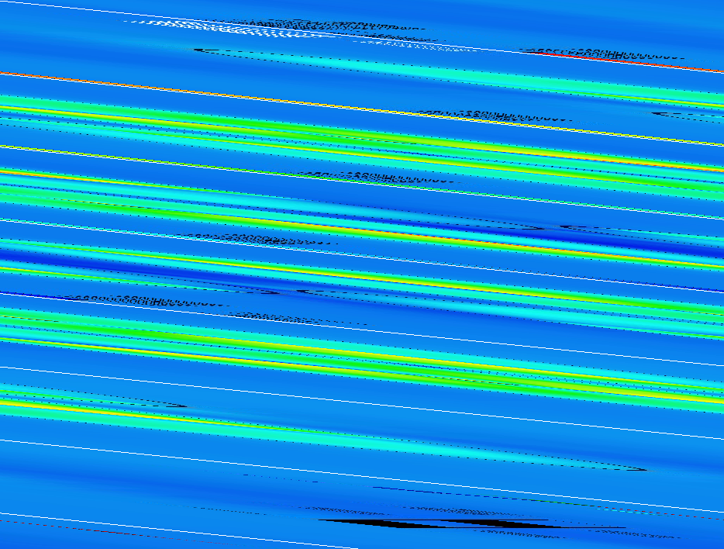
2.5速度云图分析
Part2: 无人机流体动力学分析
Fig1. 稳态速度云图
Fig2. 瞬态速度云图动画(视频文件)
结论：速度云图表面各旋翼的尾迹之间的干扰较小，可以认为各旋翼性能与单旋翼性能差异不大。仔细观察瞬态速度云图可以发现尾迹的干扰主要作用在了机身上

Slide 9
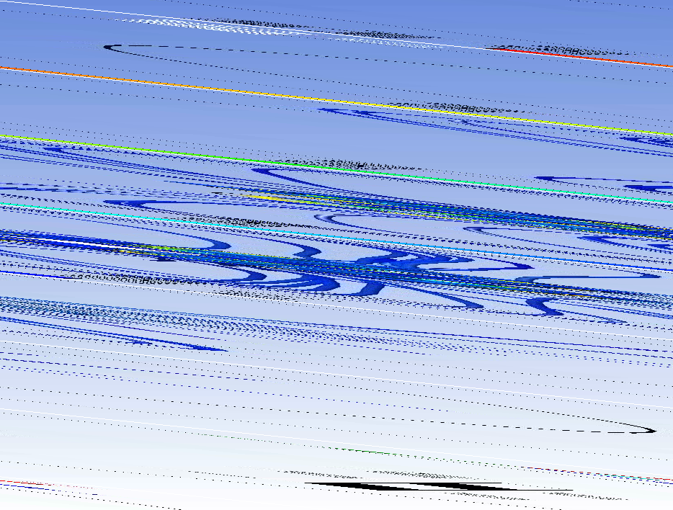
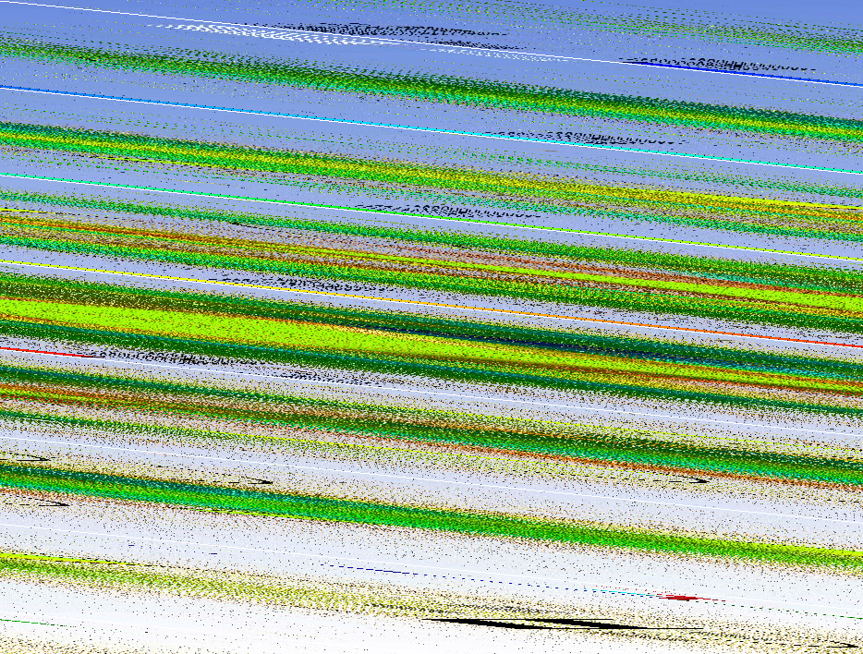
2.6流线图与速度矢量图
Part2: 无人机流体动力学分析
Fig1. 稳态时流线图(视频文件)
Fig2. 瞬态的速度矢量图(视频文件)
结论：流线图与速度矢量图表明计算与实际情况相符，各旋翼之间的气动干扰较小，结合之前的瞬态速度云图与瞬态速度矢量图可以看到旋翼的尾迹对机身不断造成冲击，可以提取压力谱进一步对结构进行模态与受迫振动分析

Slide 10
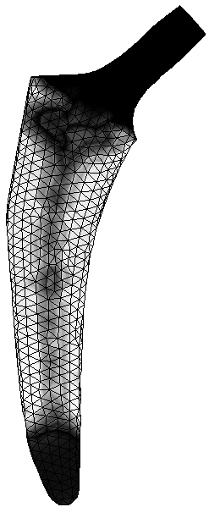
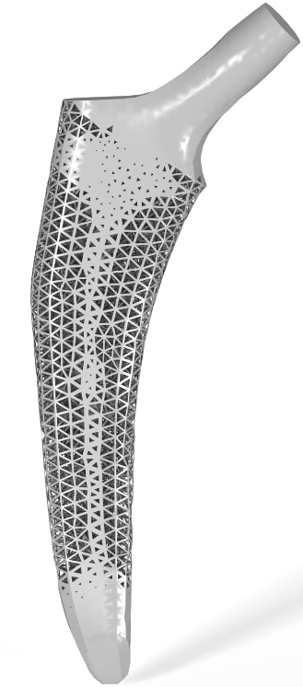
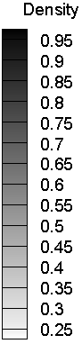
Part3：总结与设想
本次作品挑选了结构设计中比较难的部分进行了一些基础性的展示，当然可以基于这些工作做一些气动布局以及噪声方面的优化工作，至于模态、结构强度和疲劳方面的计算都比较简单，不再展示。
另外我认为可以使用晶格(/或叫点阵材料)材料对无人机做轻量化的设计(目前点阵材料已经应用在航天领域)，下图展示了本人毕业论文的部分研究内容：
Density mapping
In house code
Rhino
Fig1. 髋关节仿生点阵材料优化结果

